Slide 1
Нова продукція «Rotex» ТЕРМОПОТИ

Slide 2
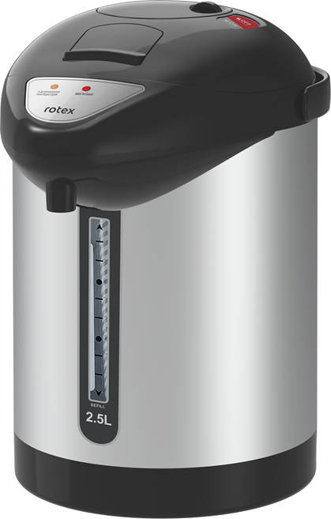
RTP302-W
Об’єм 2,5 л
Потужність 800 Вт
Прихований нагрівальний елемент з нержавіючої сталі
Колба з високоякісної нержавіючої сталі 304
Автоматичне відключення при закипанні
Підтримка температури води
Шкала рівня води
Індикатор кип’ятіння
Індикатор підтримки температури
Захист від перегріву
Захист від протікання
Зручна ручка для перенесення
Матеріал корпусу : нержавіюча сталь
Колір: нержавіюча сталь

Slide 3
Підтримка температури
води
Захист від перегріву
Індикатор кип’ятіння
Шкала рівня води
Індикатор підтримки
температури
Захист від протікання

Slide 4
- Зручна ручка для перенесення; - Матеріал корпуса: нержавіюча сталь; - Колір: нержавіюча сталь

Slide 6
3 СПОСОБУ РОЗЛИВУ ВОДИ:
- автоматичний;
- механічний;
- прямий (натискання клавіші чашкою за носиком подачі води).

Slide 7
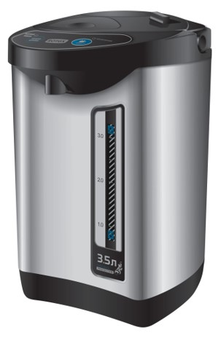
Підтримка температури
води
Блокування кришки
Індикатор кип’ятіння
Захист від перегріву
Повторне кип’ятіння
Захист від протікання
Матеріал корпусу:
нержавіюча сталь
Індикатор підтримки
температури
Колір: нержавіюча сталь

Slide 9
3 СПОСОБУ РОЗЛИВУ ВОДИ:
- автоматичний;
- механічний;
- прямий (натискання клавіші чашкою за носиком подачі води).

Slide 10
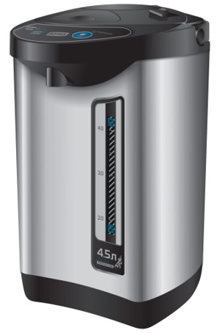
Підтримка температури
води
Блокування кришки
Індикатор кип’ятіння
Захист від перегріву
Повторне кип’ятіння
Захист від протікання
Індикатор підтримки
температури
Матеріал корпусу:
нержавіюча сталь
Колір: нержавіюча сталь

Slide 11
Дякуємо за увагу!
ВІДДІЛ ПРОДАЖІВ
(044) 207-10-43 (вн.1028)
sale@rotex.net.ua
СЕРВІСНЕ ОБСЛУГОВУВАННЯ
(044) 207-10-47
support@rotex.net.ua
Україна, м. Київ

